Slide 1
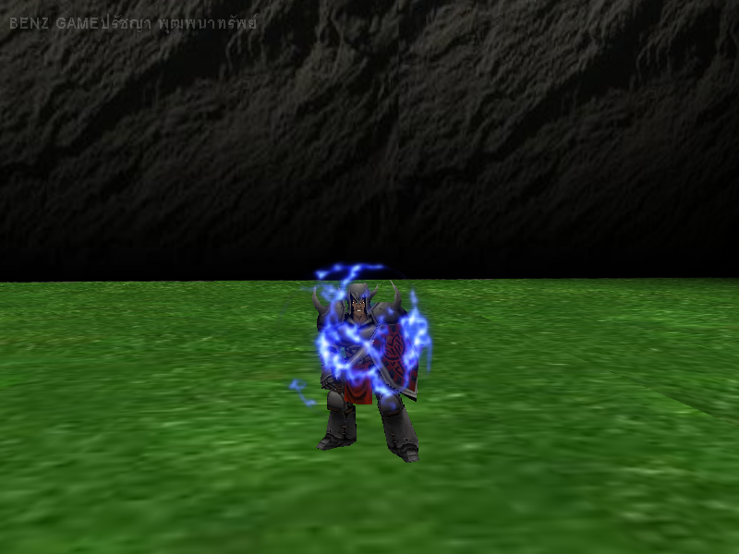
เกม 3 มิติเพื่อการศึกษา 1
3D Game for Edutainment I

Slide 2
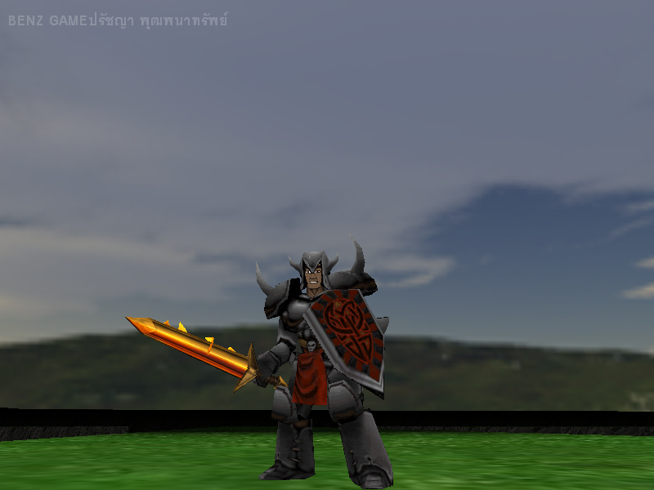
ทีมพัฒนาโครงการ
นาย ปรัชญา พุฒพนาทรัพย์ รหัส44010290
ชั้นปีที่4 ห้องD
อาจารย์ที่ปรึกษาโครงการ
ดร.วรวัฒน์ ลิ้มโภคา

Slide 3
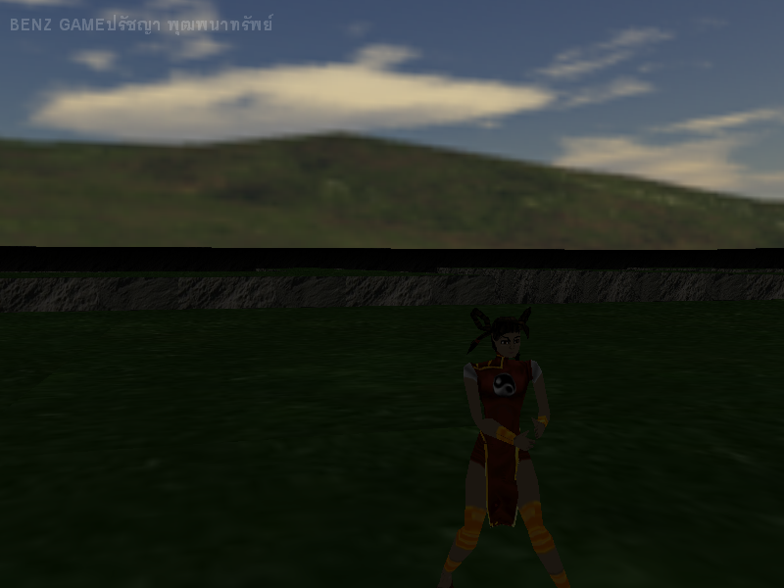
ความมุงหมายและวัตถุประสงคของการศึกษา
1 ศึกษาการนำทฤษฎีObject Oriented มาใช้ งานประยุกต์กับ Game Engine
2 ศึกษาการสร้างทฤษฎี Game Engine
3 ศึกษาการนำทฤษฎีAIมาใช้งานประยุกต์กับ Game Engine
4 เพื่อการวิจัยและสร้างedutainment เกมแนวใหม่สู่ตลาดเกม
5 เพื่อพัฒนาและปรับปรุงโมเดลทาง Software Engineering ให้มีความสามารถในการจัดเก็บเอกสารมากขึ้น

Slide 4
สมมุติฐานของการศึกษา
เราสามารถนำแนวความคิดของ Software Engineering เพื่อการพัฒนาโครงงานนี้ให้สำเร็จตามขั้นตอนดังนี้
1 การรวบรวม Requirement สำหรับออกแบบ edutainment
2 จัดโครงสร้างองค์กรตามหลักThe Unified Software Development Process
3 ทำการปฏิบัติตามหลักBest Practices of Software Engineering

Slide 5
ทฤษฎีหรือแนวความคิดที่ใชในการวิจัย
1 การรวบรวมความต้องการสำหรับออกแบบเอดดูเทรนเม้นท์
บทความ “Education Through Digital Entertainment” เพื่อออกแบบระดับความยากง่ายให้เหมาะสมกับผู้เล่น
บทความ “edutainment in educational environments” เพื่อการจัดแบ่งประเภทของเกม edutainment
ทฤษฏี Structure of Agent(สิ่งที่จะสอนในเกม)

Slide 6
ทฤษฎีหรือแนวความคิดที่ใชในการวิจัย(ต่อ)
2 จัดโครงสร้างองค์กรตามหลักยูนิไฟซอฟท์แวร์โพรเสด
ทฤษฎีBest Practices of Software Engineering
3 ทำการปฏิบัติตามหลัก Best Practices of Software Engineering
ทฤษฎีBest Practices of Software Engineering
ทฤษฎี Game Engine
ทฤษฎีประยุกต์Sequence DiagramแบบTop Down Design Syntax

Slide 7
ขอบเขตของงานวิจัย
โครงงานนี้ถูกสร้างขึ้นในลักษณะของ Prototype ของ Game Engine ที่จะนำไปใช้งานในเชิงพาณิชย์ได้จริงๆ ซึ่งโปรแกรมต้นแบบดังกล่าว ถูกสร้างในลักษณะของ Layer Architecture โดยใช้ภาษาpython,C++,Direct-x9.0เป็นtoolในการพัฒนา อย่างไรก็ดีเนื่องจากงบประมาณทาง Software Engineering ค่อนข้างจำกัดมาก จึงอาจทำการตัดระบบ debug และรายละเอียดของเกมพาณิชย์จริงๆ หลายอย่างออกจากระบบ

Slide 8
งานวิจัยที่เกี่ยวของ
การรวบรวม Requirementสำหรับออกแบบ Edutainment
จาก3บทความในบทนำข้างต้นนำมาเพื่อตอบคำถามดังนี้
ความต้องการ(Requirement)
  เกมของเราจะสอนใครและสอนอะไร (For Who & For What)
วิเคราะห์( Analysis)
  เราต้องทำอะไรบ้างเพื่อสอนเขา( What we will go to do for the user)
ออกแบบ(Design)
  เราจะสอนอย่างไร( How we will do for the User)

Slide 9
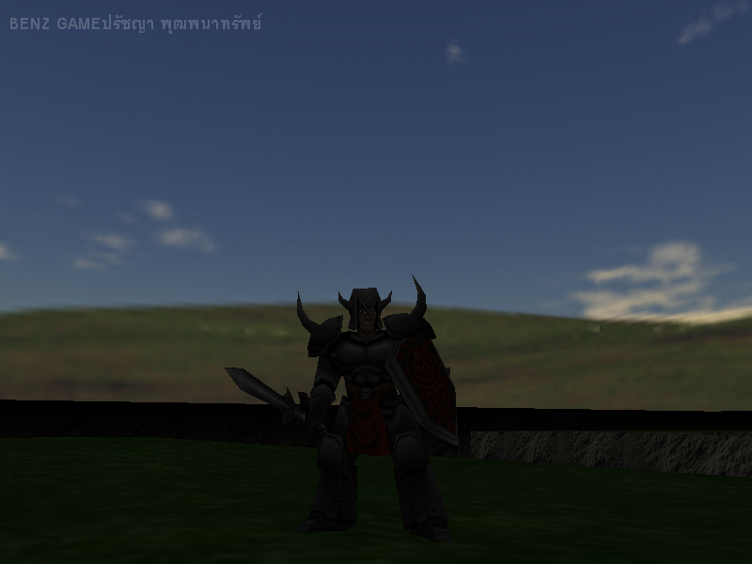
Top Down Design Syntax Sequence Diagram
ปัญหา
1 ปัจจุบันการทำเอกสารมีโครงสร้างไม่ชัดเจน
2 โครงงานที่ซับซ้อนต้องทำเอกสาร อย่างเต็มรูปแบบ
3 โดยทั่วไป programmer จะพิจารณาเฉพาะclassหรือlayerที่เขาปฏิบัติงานเป็นหลักอยู่เท่านั้น หากเขียนหลายๆlayerไว้ในที่เดียวกันจะทำให้สับสน

Slide 10
Top Down Design Syntax Sequence Diagram (ต่อ)
สมมุติฐาน
หากมีการกำหนดไวยากรณ์ที่ชัดเจนให้กับเอกสาร โครงสร้างที่ชัดเจนจะทำให้
1 คนงานทฤษฎี Best Practices of Software Engineering สามารถทำงานได้ง่ายขึ้น
2 สามารถทำเอกสาร อย่างเต็มรูปแบบ
3 กำหนดsyntax ให้มุ่งเน้นแสดงเฉพาะที่layerนั้นเป็นหลัก

Slide 11
Top Down Design Syntax Sequence Diagram (ต่อ)
ผู้สร้างได้คิดประยุกต์ Sequence Diagram ขึ้นมาใหม่จากการนำUMLของ Grady Booch ,Ivar Jacobson ,James Rumbaugh มาปรับปรุงให้เหมาะสมกับการเขียนในarchitectureแบบlayer โดยการมุ่งเน้นเฉพาะ layerใดๆสำหรับ architectureนั้น แล้วเรียกมันใหม่ว่าSequence Diagram Top down Design Syntax

Slide 12
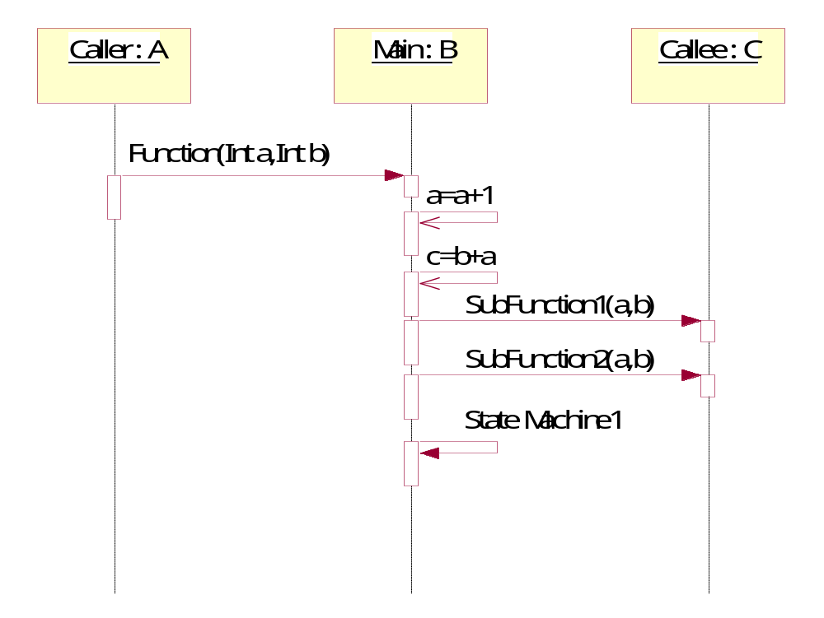
Top Down Design Syntax Sequence Diagram (ต่อ)
องค์ประกอบพื้นฐานของlayerที่1 B-Layer

Slide 13
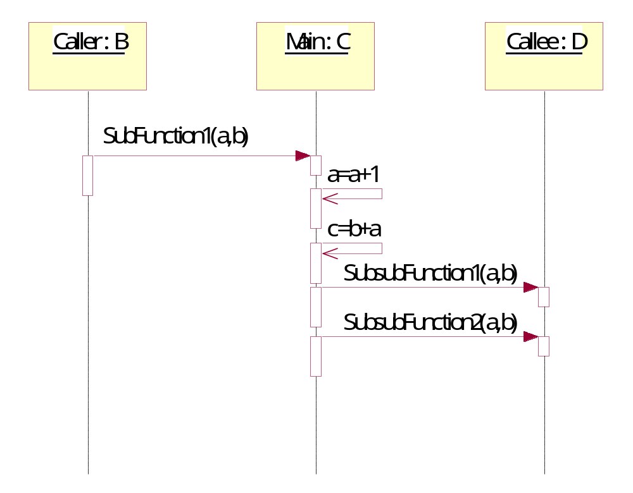
Top Down Design Syntax Sequence Diagram (ต่อ)
องค์ประกอบพื้นฐานของlayerที่2 C-Layer

Slide 14
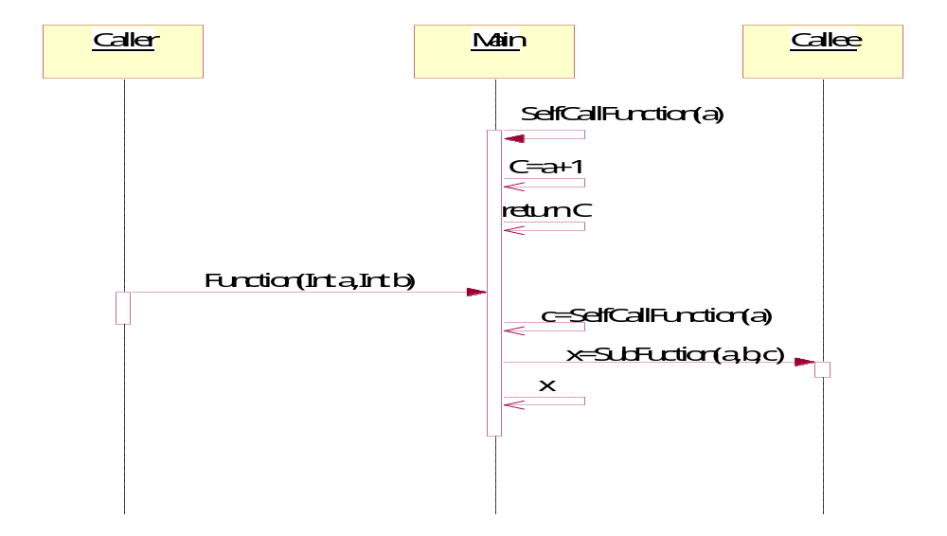
Top Down Design Syntax Sequence Diagram (ต่อ)
การเรียกfunctionตัวเอง

Slide 15
Top Down Design Syntax Sequence Diagram (ต่อ)
สรุป Top Down Design Syntax จะถูกนำมาใช้(ในlogical view)เพื่อแสดงความสัมพันธ์ระหว่างclassในlayerนั้นๆ โดยใช้ในขั้นตอนการimplementร่วมกับcodingเพื่อการhiding functionในlayerถัดไป ให้ยังไม่ต้องแสดง เนื่องจากความสามารถของมันดังกล่าวจึงถูกเรียกชื่อว่าTop Down Design

Slide 16
วิธีดําเนินการวิจัย
การออกแบบEdutainment
Requirement
เกมของเราจะสอนใครและสอนอะไร For Who & For What
=>วัตถุประสงค์เป็นตัวตอบคำถามโดยการDefine Goalเอาไว้(16ปีขึ้นตามหลักสูตรปัจจุบัน)
Analysis
โดยเราต้องทำอะไรบ้างเพื่อสอนเขา( What we will go to do for the user)
=>เป็นAction RPG
Design
โดยเราจะสอนอย่างไร( How we will do for the User)
=>เริ่มทำการออกแบบโดยยึดหลักการของโครงสร้างของเอเจนท์(structure of Agent)รวบกับเนื้อเรื่อง(story Line)ที่ได้จากวิเคราะห์ (analysis phase)

Slide 17
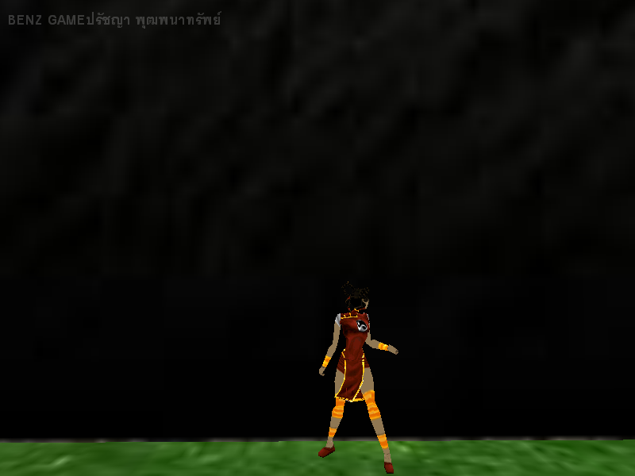
แนวทางที่จะพัฒนาต่อ (แต่ยังทำไม่ได้ตอนนี้)
Learning Agent
Fuzzy Genetic Expert System

Slide 18
เครื่องมือที่ใช้ในการพัฒนา
1 Visual C++ ,Direct X 9.0 (สำหรับGameและ -Engine)
2 3DS Max 6,Panda Exporter , Qtip Exporter (สำหรับการสร้าง -Model)
3 Python2.3 (สำหรับภาษา -script)
4 Python Win IDE (สำหรับที่ใช้เขียน -Programและ -testing)

Slide 19
Software Engineering
Requirement Capture
Analysis
Design
Implementation
test

Slide 20
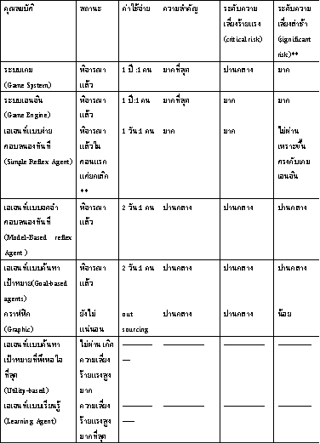
Requirement Capture
Feature List

Slide 21
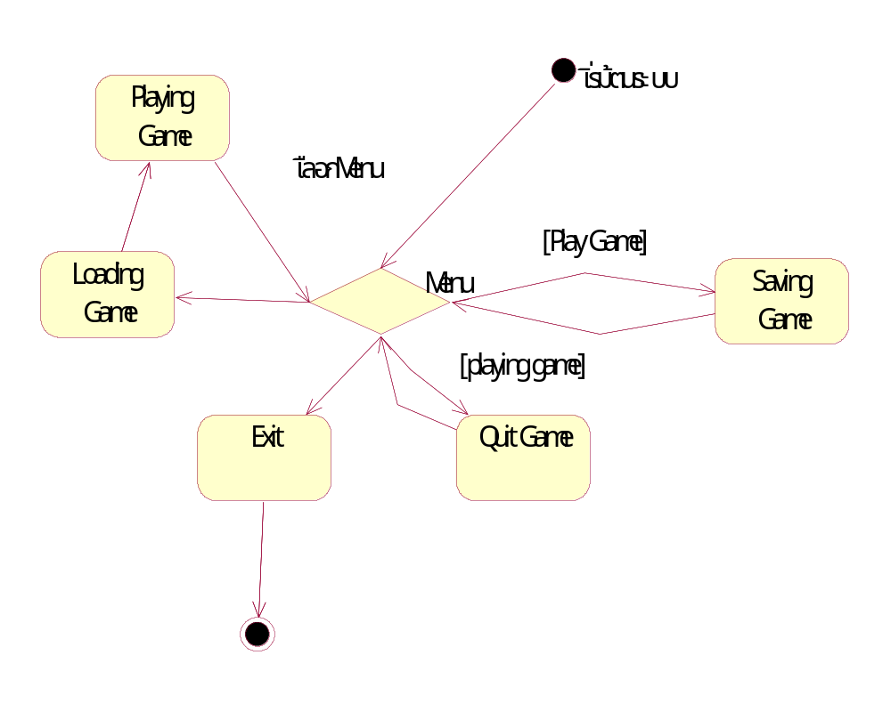
Requirement Capture(ต่อ)
Business Model
ระบบโหลดระบบเซฟ

Slide 22
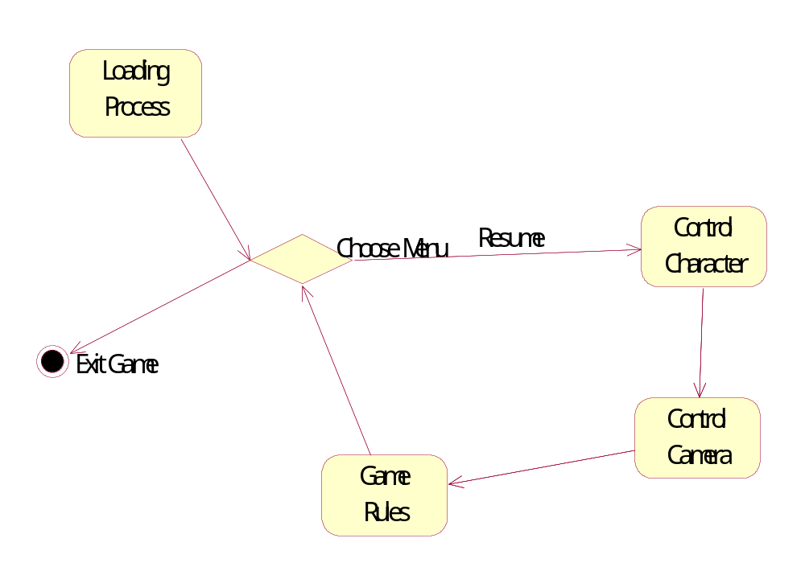
Requirement Capture(ต่อ)
Business Model
ระบบเล่น

Slide 23
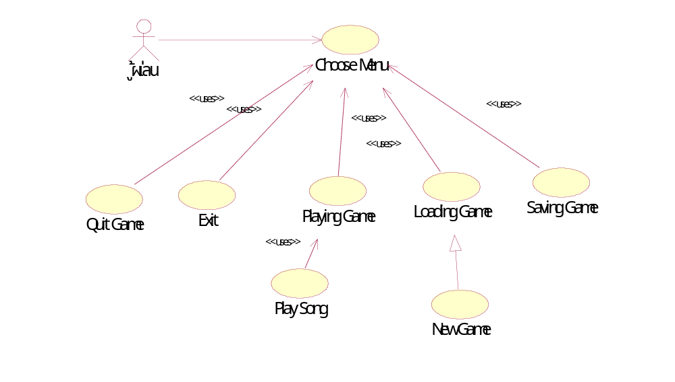
Functional Requirement
Requirement Capture(ต่อ)
Main Use Case Diagram

Slide 24
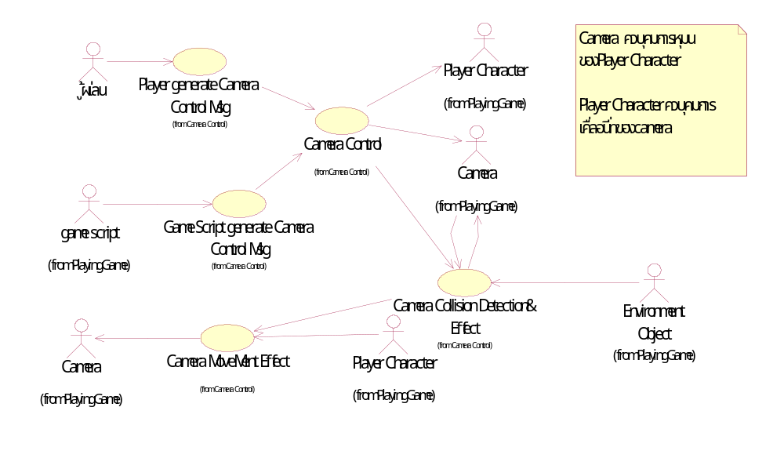
Requirement Capture(ต่อ)
Functional Requirement
Camera Control

Slide 25
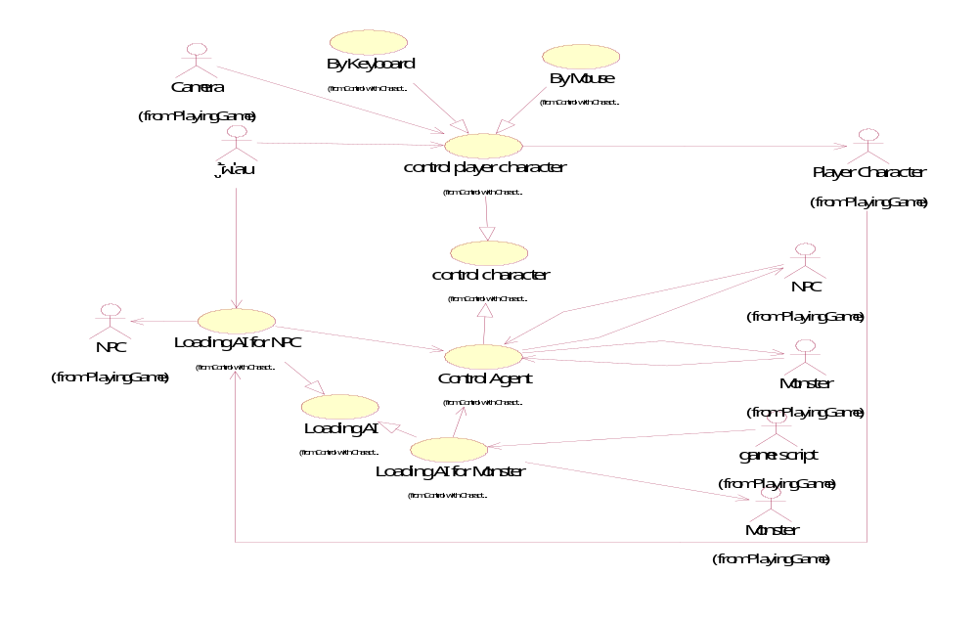
Requirement Capture(ต่อ)
Functional Requirement
Control with Character Use case diagram

Slide 26
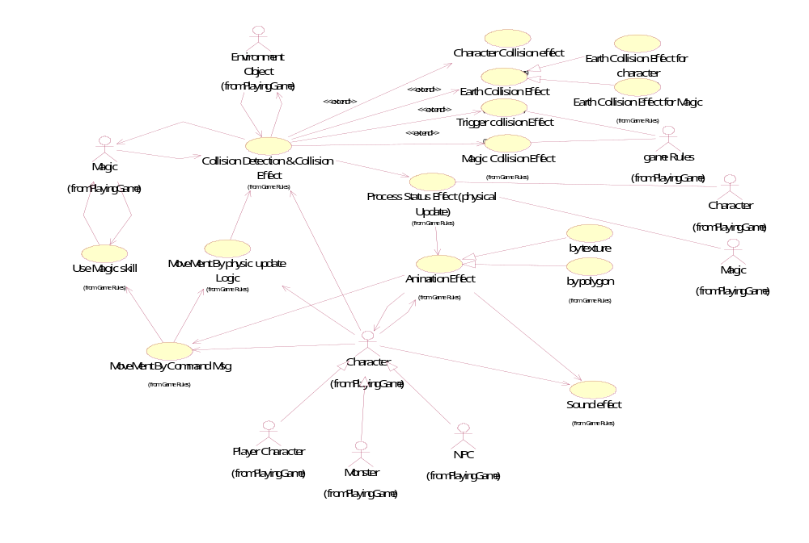
Requirement Capture(ต่อ)
Functional Requirement
Game Rules Use Case Diagram

Slide 27
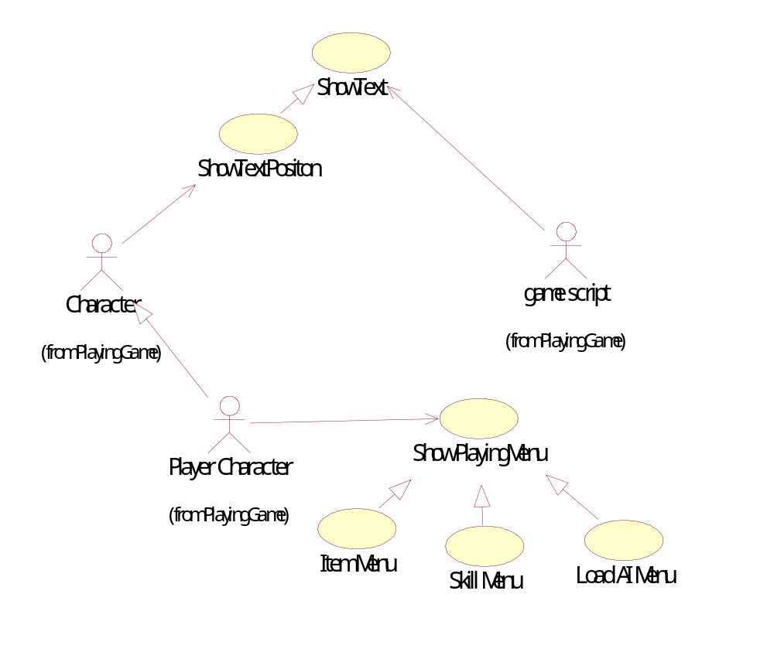
Requirement Capture(ต่อ)
Functional Requirement
ShowText&play Menu

Slide 28
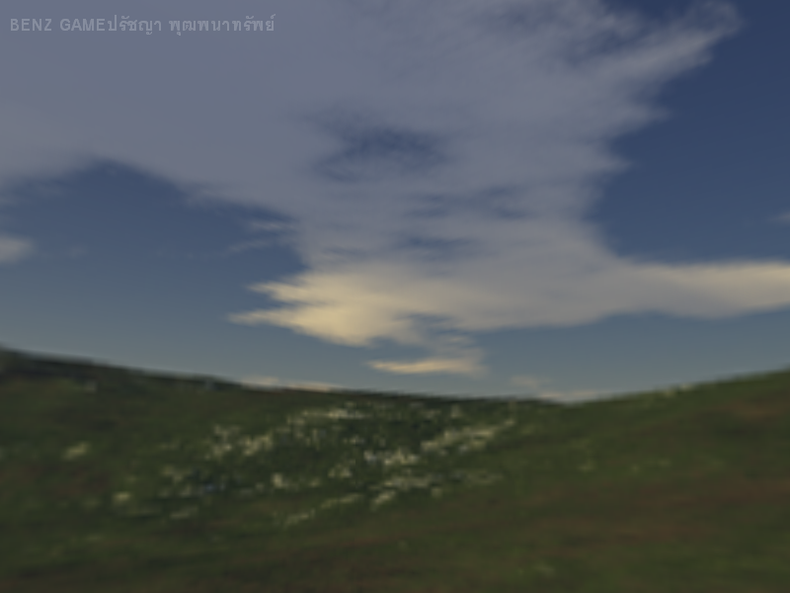
Non Funtional Requirement
Requirement Capture(ต่อ)
1 Game Systemต้องรองรับ Game Engineที่สามารถรัน AI scriptได้
2ความสามารถของภาษา script ต้องอยู่ในระดับสูงพอที่จะรองรับ Goal-based agents เป็นอย่างน้อยโดยการทำrecursiveได้
3 ต้องมี performanceที่สูงพอที่จะไม่รบกวนresourceของตัวอื่น

Slide 29
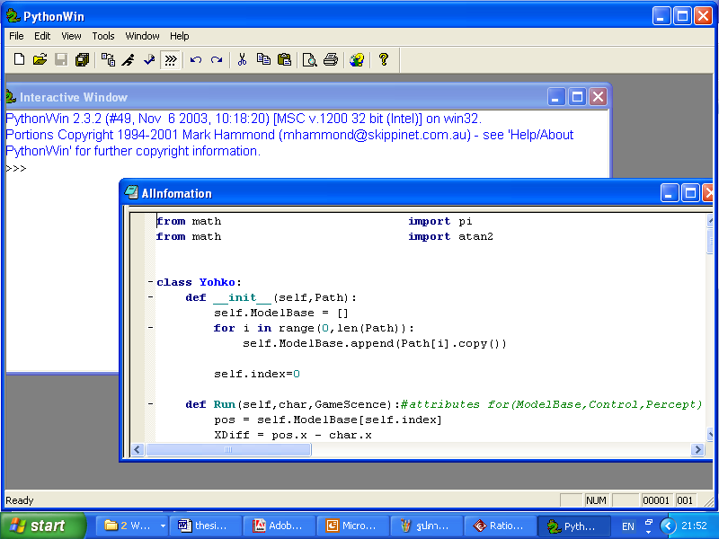
Prototype
Requirement Capture(ต่อ)
User Interfaceสำหรับcoding

Slide 30
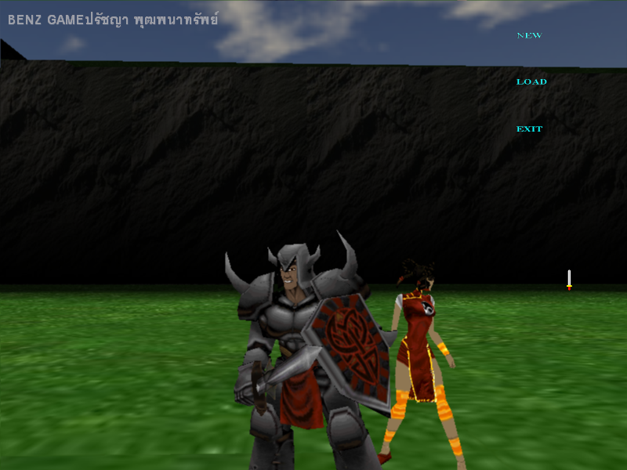
Requirement Capture(ต่อ)
Prototype
Menuก่อนการเล่นเกม

Slide 31
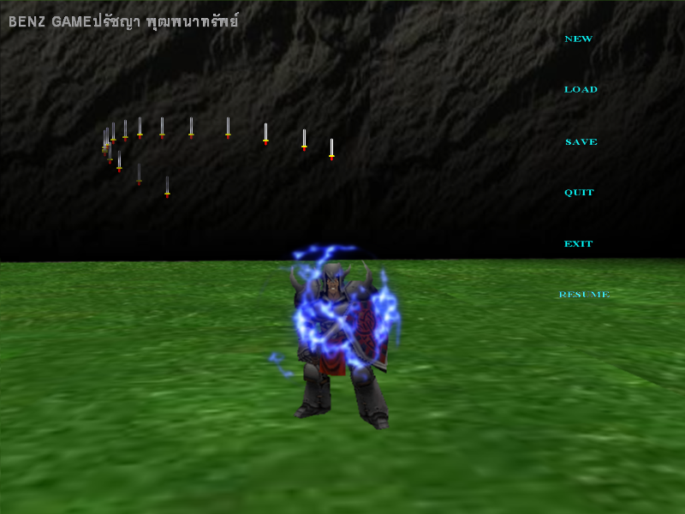
Requirement Capture(ต่อ)
Prototype
Menuขณะเล่นเกม

Slide 32
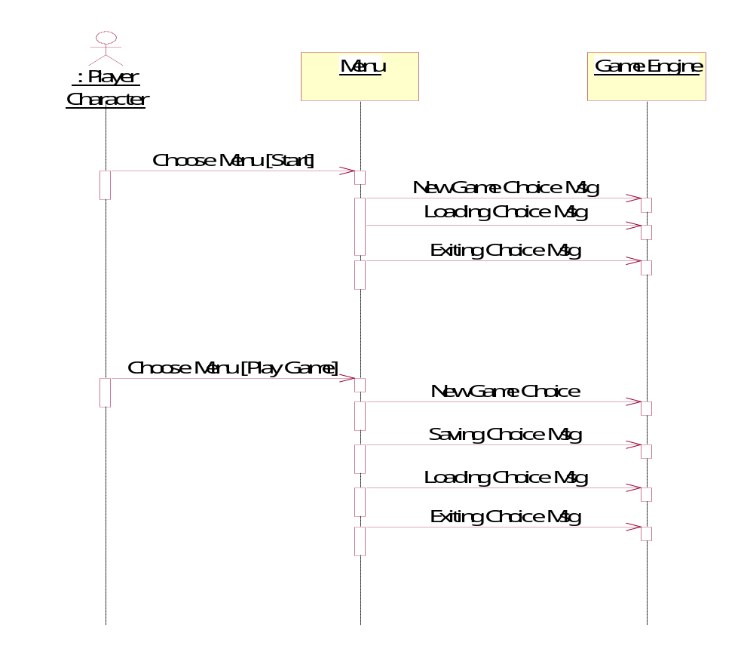
Analysis
Analysis use case view
จะใช้sequence diagramเขียนอธิบาย(ในUsecase view)
Use case choose Menu

Slide 33
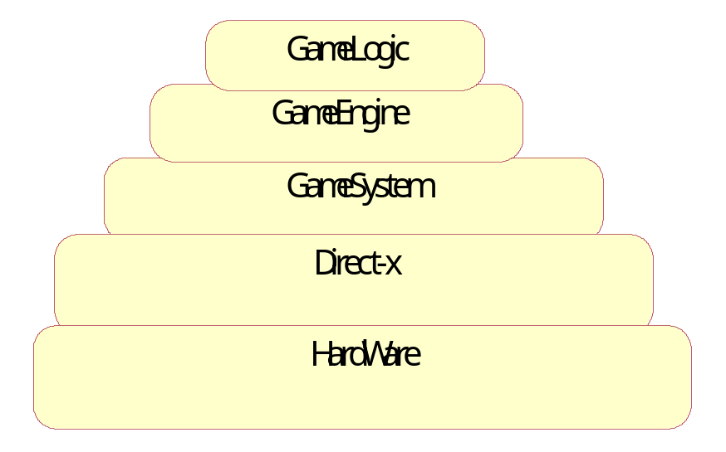
Analysis (ต่อ)
Architect Overview
จะไม่มีการเรียกใช้functionข้ามระหว่างlayer

Slide 34
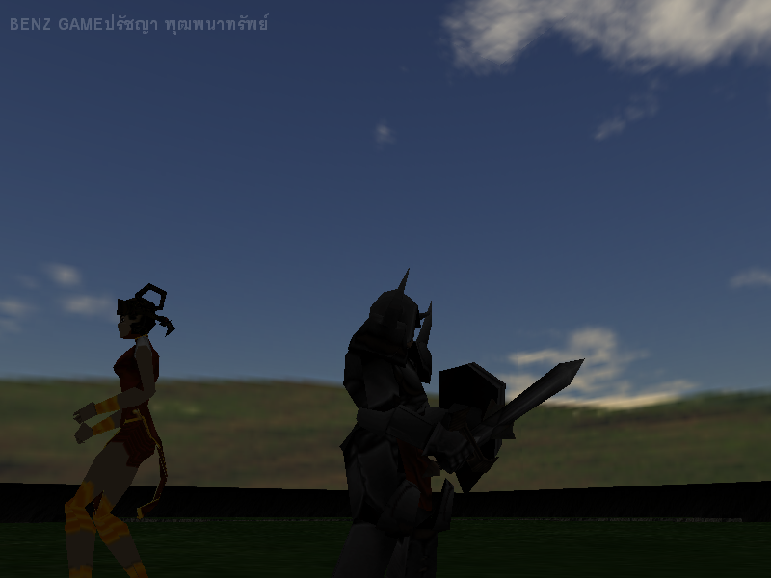
Analysis (ต่อ)
GAME SYSTEM
มีหน้าที่ไว้เพื่อจัดการกับการทำงานด้าน
-Graphic
- collision detection
-Animation
-Load และSave Gameตามคำสั่งของGame Engine
-ติดต่อกับdirect-x
ถูกสร้างโดยใช้ภาษาC++เพื่อความเร็วและให้สามารถติดต่อกับdirect-x
เพื่อความpower fullในการติดต่อกับhardware

Slide 35
Analysis (ต่อ)
Game Engine
มีหน้าที่ไว้เพื่อจัดการกับการทำงานด้าน
-การจัดการกับfile dataอันได้แก่
character Information
Scence Information
Trigger Information
-รับคำสั่งจากGame Logic
Load ฉากใหม่
Add Character
-จัดการกับการประมวลผลข้อมูล
AI

Slide 36
Analysis (ต่อ)
Game Engine
จะถูกสร้างโดยภาษาC++และPythonเพื่อจุดประสงค์ดังนี้
-C++ เพื่อให้สามารถติดต่อกับGameSystem
-Pythonเพื่อให้สามารถติดต่อกับGameLogic

Slide 37
Analysis (ต่อ)
Game Logic
คือรายละเอียดของเกมที่ถูกเขียนเป็นภาษาscriptให้GameEngine
นำไปประมวลผล โดยมีสิทธิในการติดต่อกับGame Engineดังนี้
-เกี่ยวกับฉาก ScenceInformation.py
ข้อมูลVertexและTextureของmapอยู่ไหน
ตัวละคร Typeอะไร
อยู่ตำแหน่งไหน
AIเป็นยังไง
มีกี่ฉาก
ข้อมูลSkyBox
Trigger Effectให้ทำอะไร

Slide 38
Analysis (ต่อ)
Game Logic
-เกี่ยวกับcharacter character.py
Textureอยู่ที่ไหน
Vertexอยู่ทึ่ไหน
ชื่ออะไร
-เกี่ยวกับกฎของGame GameRules.py
ระบบPhysic
กำหนดAnimation(โดยขึ้นกับstatusของcharacterด้วย)
ผลกระทบด้านCollisionกับMagicต่างๆ

Slide 39
Analysis (ต่อ)
Game Logic
-เกี่ยวกับด้านAI AIInfomation.py
AIของMonster
AIของที่userเขียนอยู่ที่ไหนImportเมื่อไร
ถูกสร้างโดยใช้ภาษาPythonเพื่อสามารถขยายกฎของเกมออกไปได้เรื่อยๆ
และเพื่อให้พัฒนาเกมได้เร็ว

Slide 40
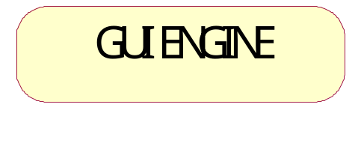
Analysis (ต่อ)
Architectureในอีก3รุ่นข้างหน้าจะ
สามารถเพิ่มสิ่งที่เรียกว่าGUI ENGINEได้

Slide 41
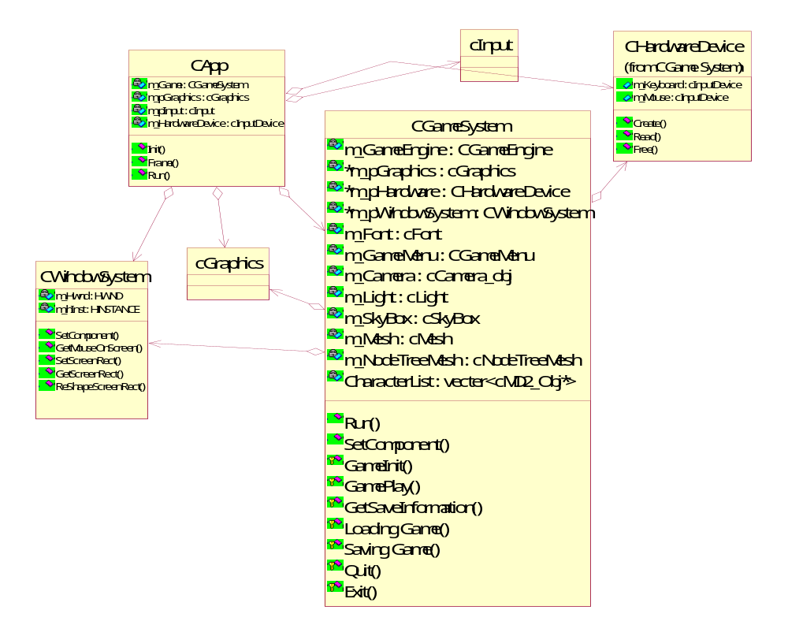
การออกแบบ class
Design
Main Diagram

Slide 42
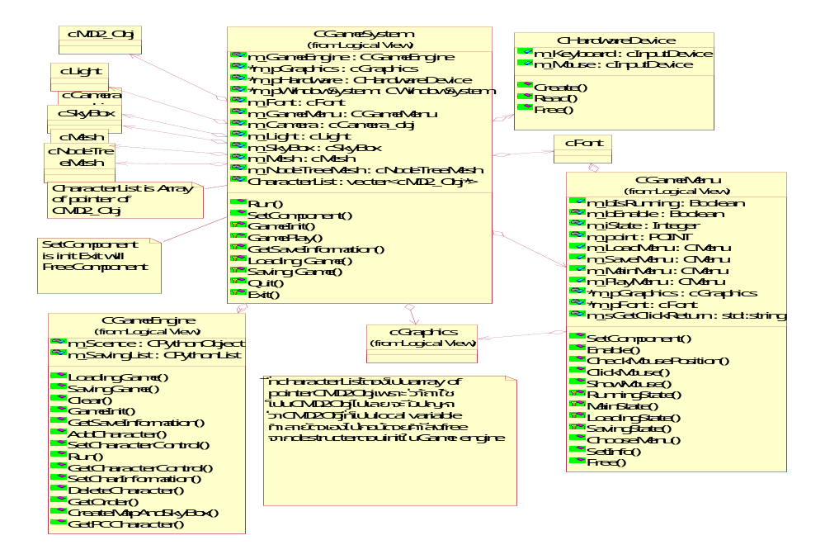
Design (ต่อ)
การออกแบบ class
CGame System

Slide 43
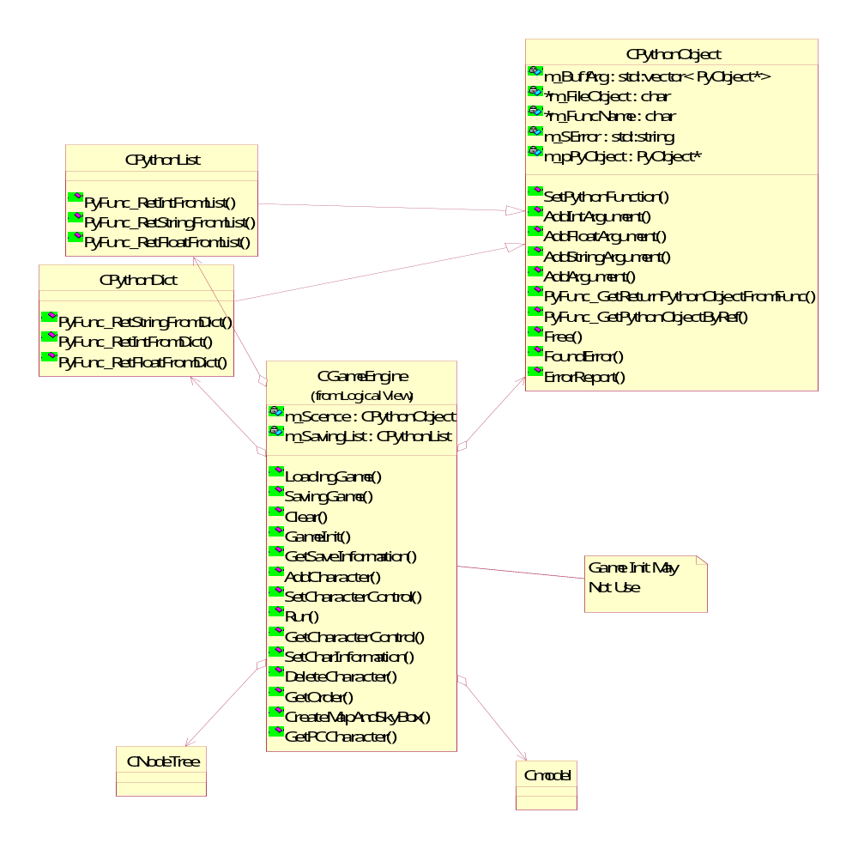
Design (ต่อ)
การออกแบบ class
Game Engine

Slide 44
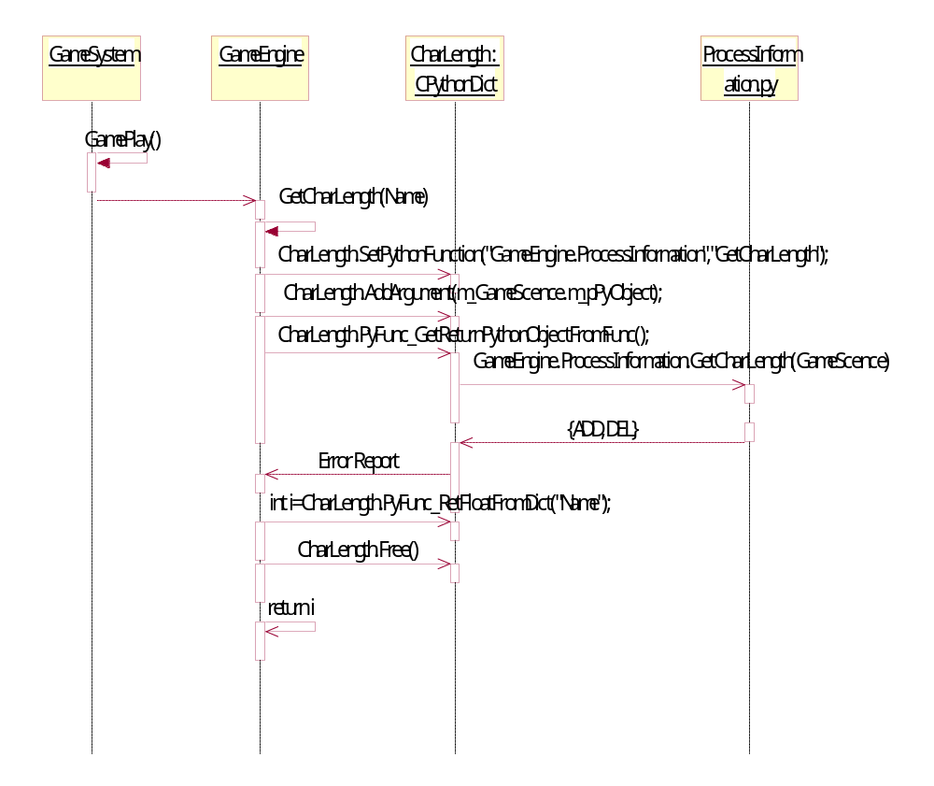
Implementation and test
Sequence Diagram Top Down Design Syntax+ Coding
CGameEngine3 (GamePlay)1(CharLength)

Slide 45
ผลการทดลอง
แนวคิดในการวัดผล
ด้าน Software Engineeringนำมาแสดงให้ดูว่ามีการลงไปติดต่อข้ามระหว่างlayerหรือไม่ หากไม่มีการข้ามระหว่าง layer ถือว่า กระบวนการเพื่อพัฒนาGame EngineโดยการแยกGame Systemจากระบบ สำหรับ Edutainment ประสบความสำเร็จ
ด้านผู้เล่นEdutainment ต้องมีlibraryที่เป็นinterfaceที่ใช้งานง่ายในการเขียนAIลงในเกมควรมีระบบdebugที่ดี

Slide 46
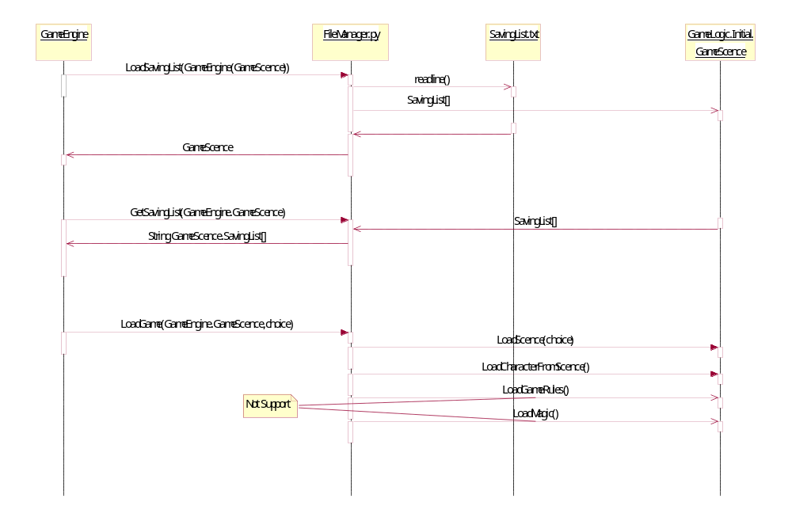
ผลการทดลอง Software Engineering
ที่Game Engine Layer
Gameengine.__init__.py

Slide 47
ผลการทดลอง Software Engineering
ที่Game Engine Layer
FileManager.py

Slide 48
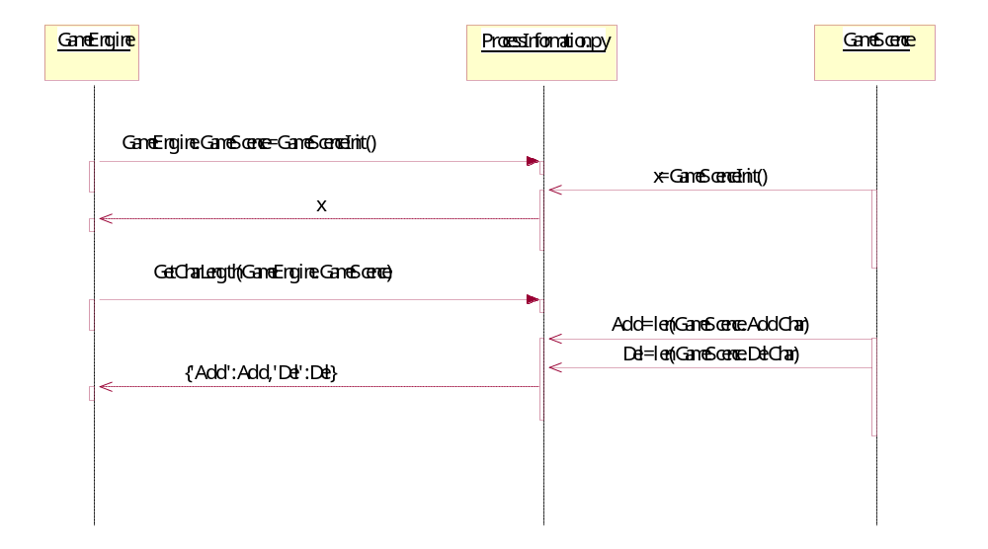
ผลการทดลอง Software Engineering
ที่Game Engine Layer
ProcessInformation.py

Slide 49
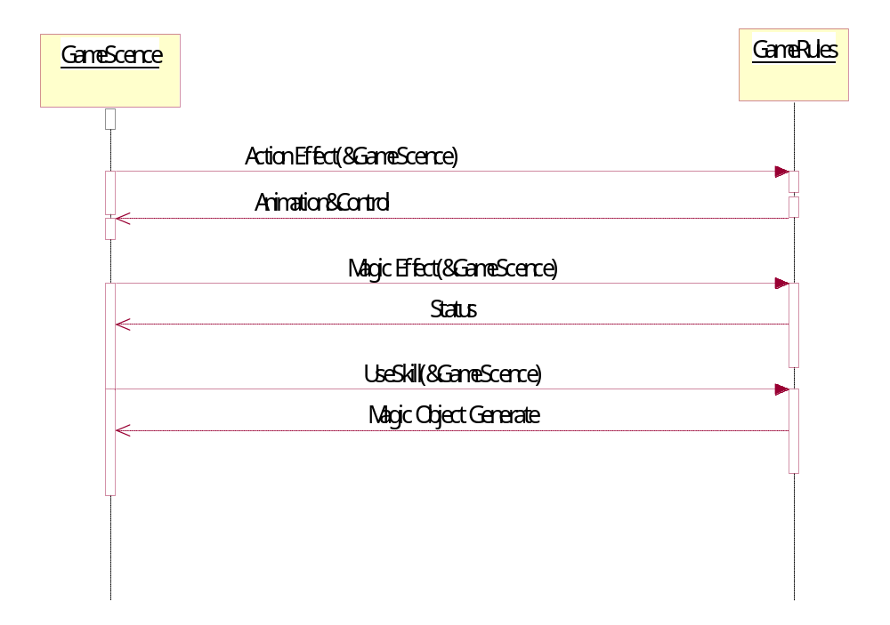
ผลการทดลอง Software Engineering
ที่Game Logic Layer
GameRules.py

Slide 50
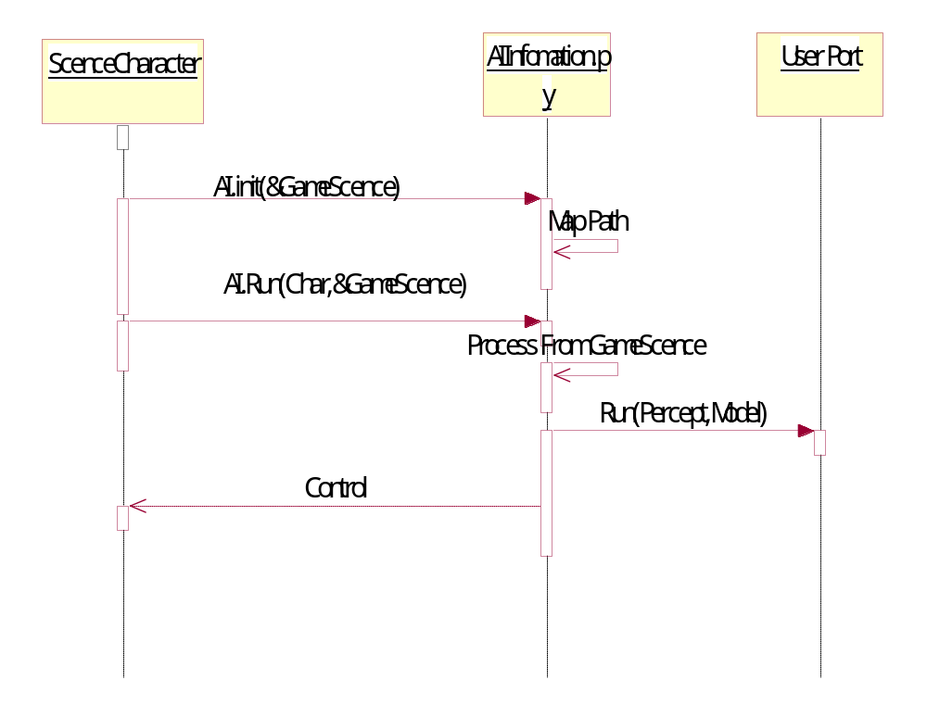
ผลการทดลอง Software Engineering
ที่Game Logic Layer
AIInfomation.py

Slide 51
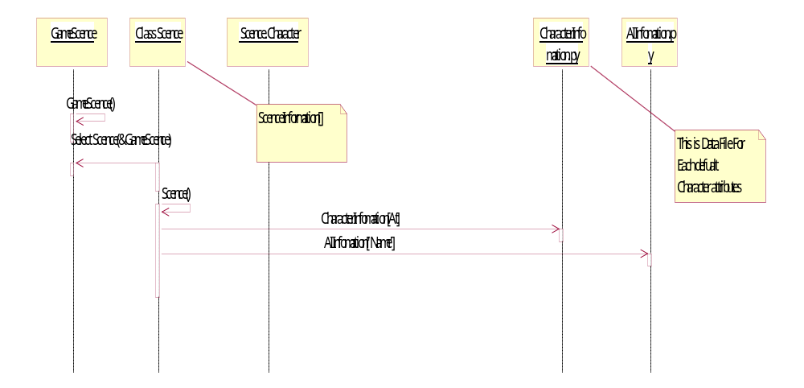
ผลการทดลอง Software Engineering
ที่Game Logic Layer
ScenceInformation.py

Slide 52
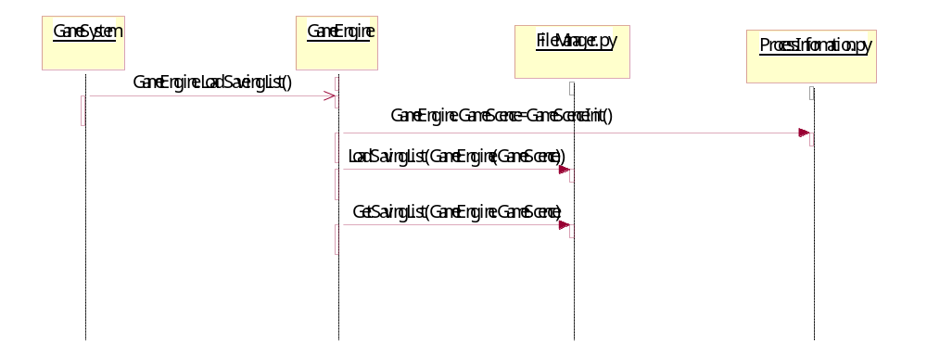
ผลการทดลอง Software Engineering
การติดต่อระหว่างGameEngineและGameSystem
GameEngineที่เป็น C++ ที่ทำหน้าที่ติดต่อกับGameSystem

Slide 53
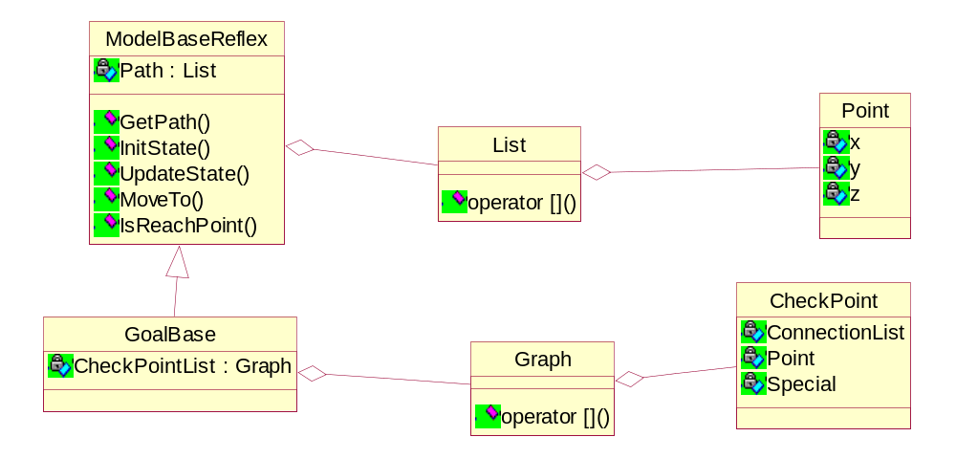
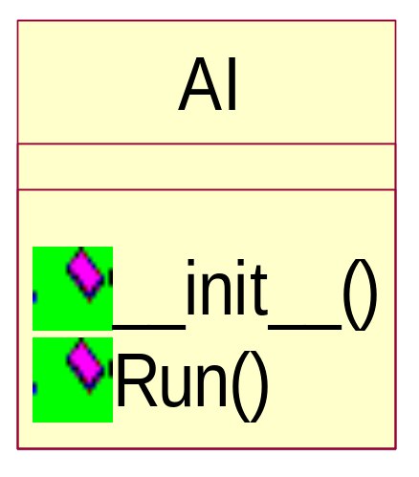
ผลการทดลองด้าน ผู้เล่นEdutainment
Class AIที่จะเขียนลงไฟล์ AI1.py , AI2.py
classไลบรารี่ที่ผู้ใช้ต้องติดต่อด้วย

Slide 54
สรุปผลการทดลอง
1 ศึกษาการนำทฤษฎีObject Oriented มาใช้ งานประยุกต์กับ Game Engine
  ผ่านวัตถุประสงค์ เพราะใช้ Best Practices of Software Engineering
2 ศึกษาการสร้างทฤษฎี Game Engine
  ผ่านวัตถุประสงค์ สร้างได้โดยใช้Layer Architecture
3 ศึกษาการนำทฤษฎีAIมาใช้งานประยุกต์กับ Game Engine
  ยังไม่ได้ผลเท่าที่ควร (รอวิจัยต่อระดับปริญญาโทต้องการพัฒนาlearning agent)
จากความมุงหมายและวัตถุประสงคของการศึกษา

Slide 55
สรุปผลการทดลอง(ต่อ)
4 เพื่อการวิจัยและสร้างedutainment เกมแนวใหม่สู่ตลาด
- เกมยังไม่ได้ผลเท่าที่ควร เพราะยังไม่มีระบบdebug(งบประมาณทางเวลาจำกัด)libraryยังคงใช้ยากเพราะงบประมาณทางเวลาจำกัด ทำให้คิดวิธีที่ใช้งานง่ายกว่านี้ไม่ทัน
5 เพื่อพัฒนาและปรับปรุงโมเดลทาง Software Engineering ให้มีความสามารถในการจัดเก็บเอกสารมากขึ้น
- ผ่านโดยใช้Top Down Design Syntax Sequence Diagram

Slide 56
ขอขอบคุณ
อาจารย์ที่ปรึกษา ดร.วรวัฒน์ ลิ้มโภคา ผู้ให้แนวคิดในการสร้าง
1 Top Down Design Syntax Sequence Diagram
2 Edutainment Concept
3 Consultant Analysis Phase
อาจารย์ ดร. วิศิษฏ์ หิรัญกิตติ ที่ให้ความชวยเหลือในการแนะนำ
1 Python
2 ให้ยืมหนังสือเกี่ยวกับUML 3
1 The Unified Modeling Language Reference Manual
2 The Unified Software Development Process
3 The Unified Modeling Language User Guide

Slide 57
ขอขอบคุณ
อาจารย์รศ.ดร.เอื้อน ปิ่นเงินที่ใหความชวยเหลือในการ
1 แนะนำแนวการพัฒนาเอนจินต่อสู่การค้นคว้าด้าน
AIระดับสูงโดยใช้Soft Computing
2 เทคนิคต่างๆทางด้านAI
อาจารย์ ผศ. อภิเนตร อูนากูล สำหรับความรู้เรื่อง
1 Best Practices of Software Engineering
2 การประยุกต์ใช้งาน Unified Software Development Process

Slide 58
ขอขอบคุณ
อาจารย์ เกียรติกูล เจียรนัยธนะกิจ สำหรับความรู้เรื่อง Structure of Agent
ขอขอบพระคุณครูอาจารย์ทุกท่านที่ไดประสิทธิประสาทวิชาความรูและถายทอดประสบการณที่ดีใหแกขาพเจา
ขอขอบคุณนาย ประกิจ อิงคกิตติ นักศึกษาปริญญาโทสำหรับการสอนเรื่อง Game Engine

Slide 59
ทฎษฏีอื่นที่เกี่ยวข้อง

Slide 60
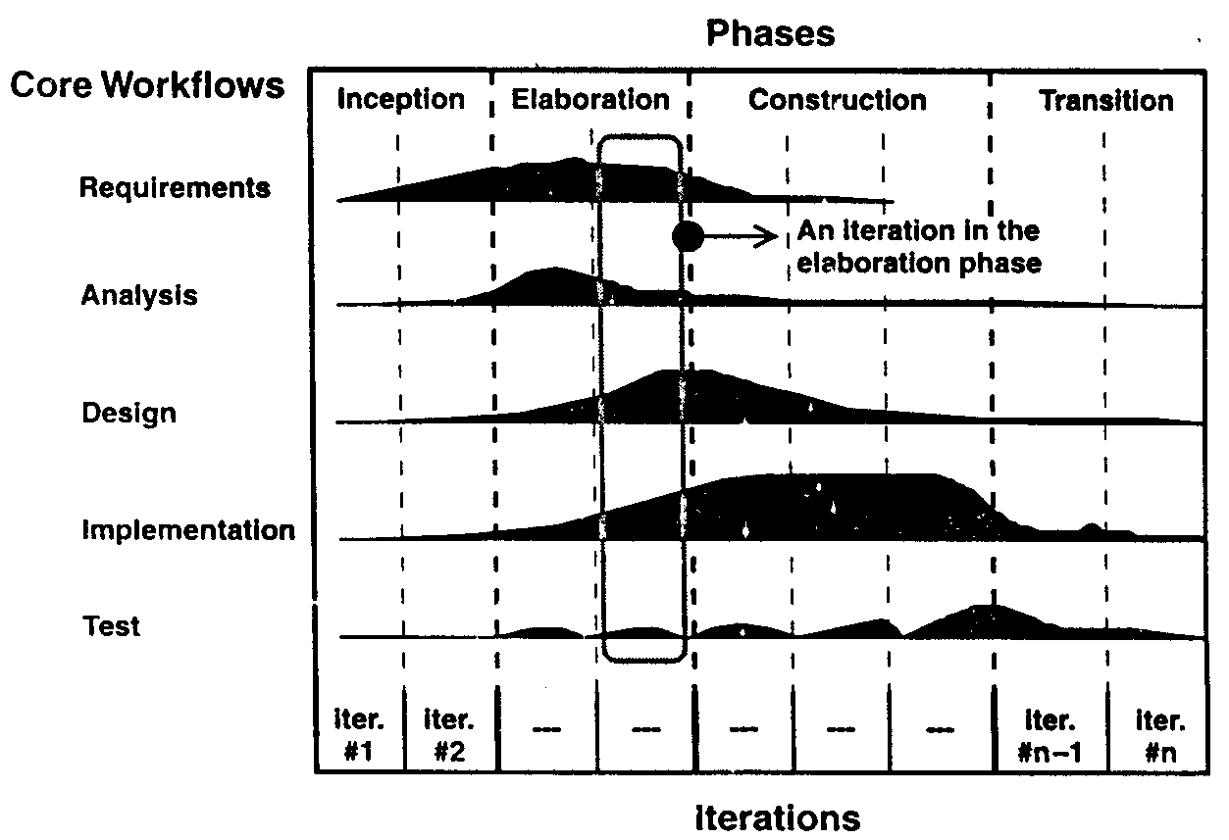
ทฤษฎี Best Practices of Software Engineering
Unified Process Cycle

Slide 61
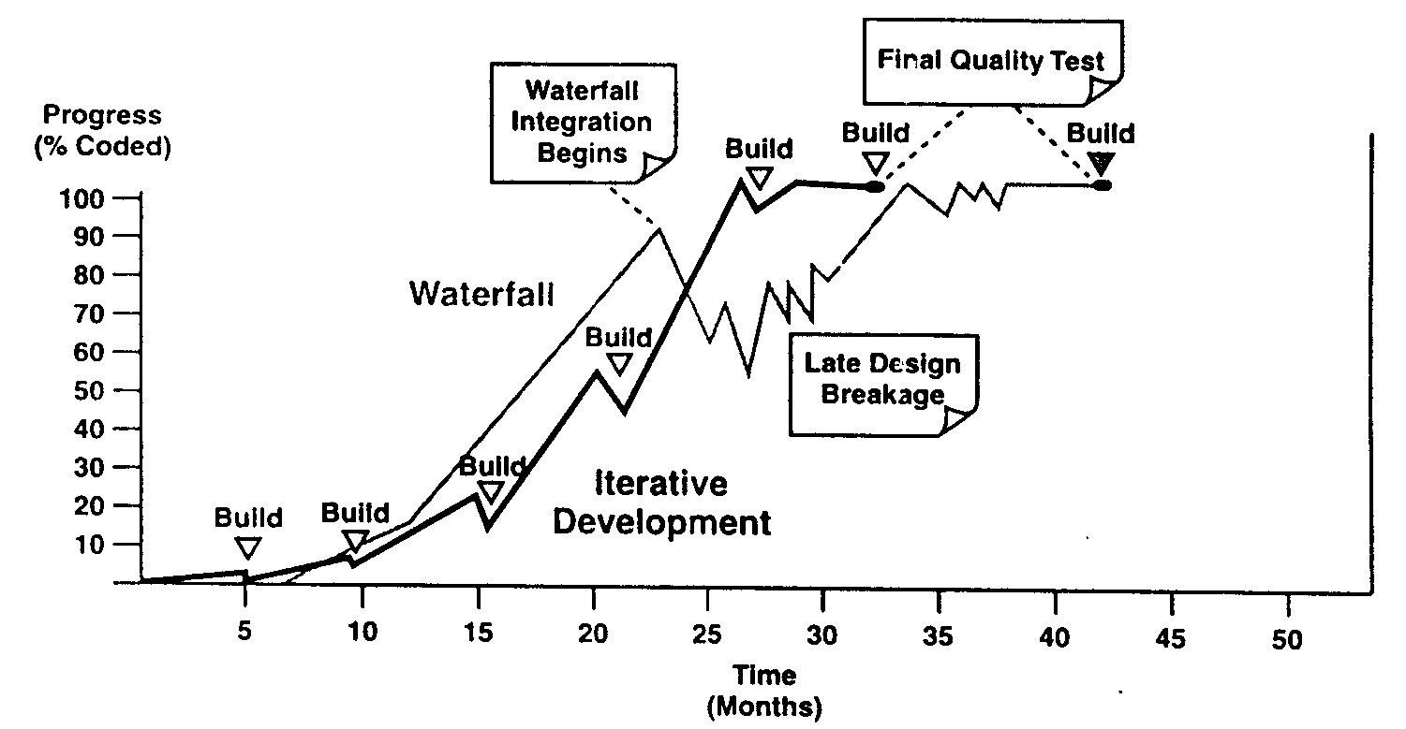
ทฤษฎี Best Practices of Software Engineering(ต่อ)
รูปเปรียบเทียบความก้าวหน้าต่อเวลาระหว่างwater fallกับ
iterative and incremental

Slide 62
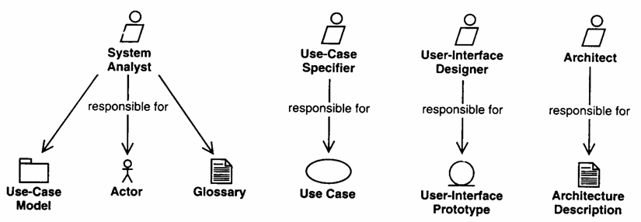
The Unified Software Development Process
Requirement Captures
รูปคนงานใน Requirement Captures phase

Slide 63
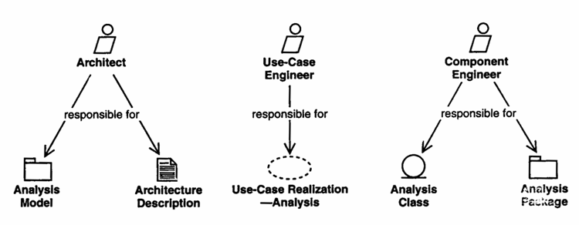
The Unified Software Development Process
(ต่อ)
Analysis
รูปคนงานในAnalysis phase

Slide 64
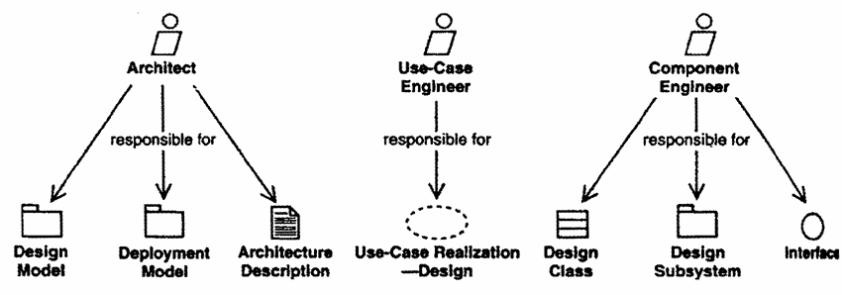
The Unified Software Development Process
(ต่อ)
Design
รูปคนงานใน Design phase

Slide 65
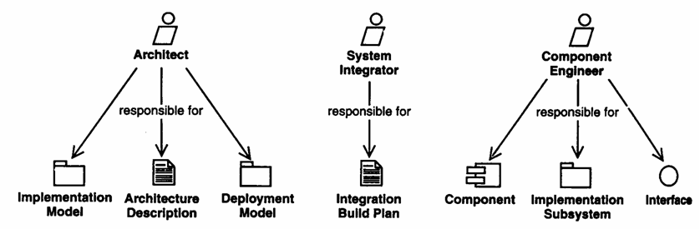
The Unified Software Development Process
(ต่อ)
Implementation
รูปคนงานใน Implementation phase

Slide 66
The Unified Software Development Process
(ต่อ)
Test
รูปคนงานใน Test phase

Slide 67
Game Engine
APIสำหรับติดต่อกับhardware
กราฟิก 3 มิติทั่วไป
เทคนิคของออบเจ็กท์โอเร็นเต็ดเพื่อการสร้างเกมเอนจิน

Slide 68
APIสำหรับติดต่อกับhardware
Direct-X ใช้เป็นอินเตอร์เฟซสำหรับควบคุมฮาร์ดแวร์มัลติมีเดีย
  Direct3D ใช้เป็นGraphic Library
  DirectInput ใช้กับhardware ประเภทLow-latency Input

Slide 69
กราฟิก 3 มิติทั่วไป
โครงสร้างพื้นฐานของโมเดล3D
ระบบพิกัด 3มิติ(3D Coordinate System)
Transformation

Slide 70
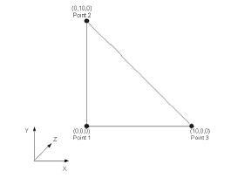
กราฟิก 3 มิติทั่วไป (ต่อ)
โครงสร้างพื้นฐานของโมเดล3D
Polygon

Slide 71
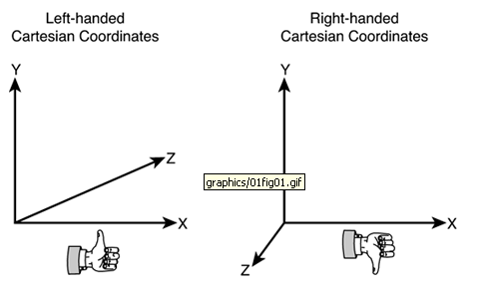
กราฟิก 3 มิติทั่วไป (ต่อ)
3D Coordinate System
ในdirect3Dจะใช้กฎหัวแม่มือซ้าย

Slide 72
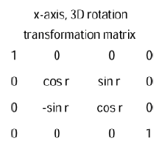
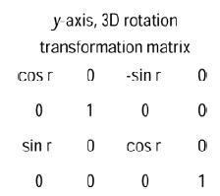
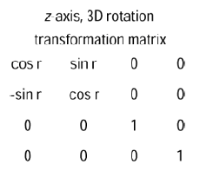
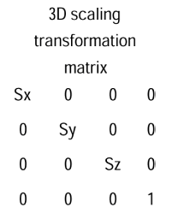
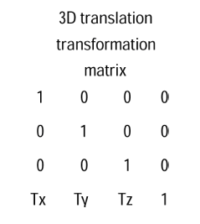
กราฟิก 3 มิติทั่วไป (ต่อ)
Transformation
รูปโครงสร้าง Matrix

Slide 73
กราฟิก 3 มิติทั่วไป (ต่อ)
เทคนิคของobject-orientedเพื่อการสร้างGameEngine
Load & Save GameทุกGameมีเอกลักษณ์ของตนเอง
Frustum ใช้เพื่อการตัดส่วนที่มองไม่เห็นออก
Check collision มีหลายระดับ ขึ้นกับความเร็วของhardware
Data Structure ใช้ได้มากมายทั้งFrustum AIและอื่นๆ
Texture มีทั้ง multi texture การเกลี่ยสีบนskybox
AI เช่นExpert SystemบนStrategy Game
Physic โดยมากมักเป็นกลศาสตร์
อื่นๆ

Slide 74
Soft Computing
1 Probabilistic Reasoning
2 Fuzzy Logic
3 neural network
4 evolutionary computation

